Slide 1
[부천] 2025 N수 정규반 오픈(PC/MO)
Version 1.1
Last updated 2023-12-04
오픈일 2023-12-12
원기획자 : 교무기획팀 임상수 (#4279)
웹기획자 : 웹기획팀 김예은 (#8371)

Slide 2
▣ 히스토리
Date | Version | Description | Editor | 업데이트 마크
2023-11-20 | 1.0 | SB 최초 작성 | 김예은
2023-12-04 | 1.1 | 모집요강 연고대반3 추가 4~7p, 27~30p | 김예은
23/12/04 Update

Slide 3


2024 N수 정규반(부천 PC)
※ | 인트로 페이지와 상이한 부분만 작성
1 | 클릭 시, 연결 URL : https://russelbc.megastudy.net/russel/campus_common/russel_danka/russel_danka_new.asp?idx=1481
2 | 클릭 시 ‘추후 오픈 예정입니다.‘ 알럿 노출
3 | 학원명 반영
4 | 개강일, 접수방법, 입학문의 반영
5 | 클릭 시, 연결 URL https://russelbc.megastudy.net/russel/entinfo/popup_notice_service_nonlogin.asp 5-1 문구 수정 : N수 정규반
6 | 클릭 시, 연결 URL https://pf.kakao.com/_sFgGxj
2025 수능 대비 단과
1
수능까지 체계적인
과목별/수준별 맞춤 단과
정규∙특강 단과 >
단과 수업과 의무자습을 한방에!
2
N수생을 위한
평일 오전∙오후 단과
AM 단과 >
바른공부 자습전용관
N수 정규반
2025
5
5-1
3
최상위권이 집결하는 러셀 부천에서 경쟁하는 것이
대입성공의 경쟁력입니다.
6
N수 정규반
4
개강일
3/1(금)부터 순차 개강
접수 방법
현장 접수 ㅣ 모집요강 지원자격 해당자 순 접수
입학문의
6
온라인 상담
전화 상담 032.265.1010
바로가기 >
러셀 부천 모집요강 및 지원혜택 | 최상위권 집결, 러셀 부천 | 수능에 최적화된 시스템
3
3

Slide 4
2024 N수 정규반(부천 PC)
※ | 탭 1 : 러셀 부천 모집요강 및 지원혜택
1 | 학원명 반영
2 | 입학 절차 반영
3 | 클릭 시, 연결 URL https://pf.kakao.com/_sFgGxj
러셀 부천 모집요강 및 지원혜택 | 최상위권 집결, 러셀 부천 | 수능에 최적화된 시스템
1
러셀 부천 N수 정규반 입학 절차 안내
2
■ 입학 절차 안내
1. 입학상담 | 2. 등록 | 3. 입학
① 방문상담 : 상담일시 예약 필수 ② 온라인 상담 [바로가기] ③ 유선상담 032.265.1010 | ① 모집요강 확인 ② 성적표 제출 (현장 또는 상담 채널 제출) [성적표 제출하기] ③ 단과 수업 선택 및 등록 (현장/온라인/링크 결제 中 택1) ④ 바른공부 자습전용관 등록 (현장/링크 결제 中 택1) | 신규생 오리엔테이션 참석 필수 ※ 등록생에게 별도 안내
3
3
※ 성적표 제출 방법 : 성적표 제출하기 버튼 클릭 > 러셀 부천학원 채널 추가 > 상담원 채팅 > 성적표 이미지 파일 전송

Slide 5
2024 N수 정규반(부천 PC)
1
1 | 학원명 반영
2 | 모집요강 반영
3 | 연고대반3 추가
러셀 부천 N수 정규반 모집요강 및 지원혜택
23/12/04 Update
2
■ 모의고사/내신 전형 모집요강
구분 | 모의고사 전형 |  |  | 내신 전형
 | 기준 | 반영 영역 | 등급 합 | 기준 | 내신평균
HS반1 | 2023년에 시행한 수능/6평/9평 모의고사 중 택1 | 국/수/영/탐(1) | 4 | 1학년 1학기~3학년 2학기까지 “원점수,평균,표준편차,석차등급" 이 기재된 모든 교과 반영 | 미반영
HS반2 |  | 국/수/영 또는 국/수/탐(1) *확통 반영 시 | 3 *4 |  | 교과평균 1.4 이내
서울대/의치대반1 |  | 국/수/영/탐(1) 상위 3개 영역 | 4 |  | 교과평균 1.6 이내
서울대/의치대반2 |  | 국/수/영 또는 국/수/탐(1) | 5 |  | 미반영
연고대반1 |  | 국/수/영/탐(1) 상위 3개 영역 | 5 |  | 교과평균 1.8 이내
연고대반3 |  |  | 6 |  | 미반영
연고대반2 |  |  | 7 |  | 교과평균 2.0 이내
블루반 |  |  | 9 |  | 교과평균 3.5 이내
그린반 | 개별 상담 진행 후 정원 5% 이내 선발
3
제출서류 | - 필수 : 2023년에 시행한 대학수학능력시험 성적 증명서 - 해당자 : 2023년에 시행한 6월, 9월 평가원 모의고사
※ 문서번호가 작성된 성적증명서 제출은 필수입니다. (온라인 모의고사 성적 적용 불가)
※ 3월부터 정규반 승강반 제도에 따라 승반/강반이 이루어지며, 결과에 따라 지원 혜택은 변경될 수 있습니다.
※ 예체능 전형은 서울대/의치대반1 전형까지만 가능하며 서울대/의치대반1 전형 외 인원은 모두 연고대반2 전형으로 지원 혜택이 적용됩니다.
※ 자퇴생의 경우, N수 그린반으로 배정됩니다.

Slide 6
2024 N수 정규반(부천 PC)
1 | 모집요강 반영
2 | 해당 문구 삭제
23/12/04 Update
1
■ 대학교 전형(23~24학번) 모집요강
구분 | 입학 자격 조건
HS반1 | 의예계열(약대 포함) / 서울대
HS반2 | 연세대(서울) / 고려대(서울) / POSTECH / KAIST
서울대/의치대반 | 서강대 / 성균관대 / 한양대(서울) / 이화여대 / 중앙대(서울) / 경희대 / 한국외대(서울) / 서울시립대 / UNIST / DGIST / GIST / KENTECH / 사관학교 / 경찰대 / 서울교대, 경인교대, 한국교원대
연고대반 | 건국대(서울) / 동국대(서울, 바이오) / 홍익대(서울) / 숙명여대 / 인하대 / 아주대 / 국민대 / 세종대 / 단국대(죽전) / 숭실대 / 항공대 / 기타 교육대학
블루반 | 그 외 수도권 4년제 대학, 지방국립대
제출서류 | - 2023년에 시행한 대학수학능력시험 성적 증명서 - 대학교 재학증명서/합격증명서/휴학증명서 中 택1
2
※ 대학교 전형은 23~24학번까지 적용되며 이전 학번은 별도 상담이 필요합니다.
※ 위 기준은 “최종합격“ 기준으로, 1차 합격자의 경우 “최종합격“ 해당 반 전형보다 1단계 아래로 인정합니다.
※ 3월부터 정규반 승강반 제도에 따라 승반/강반이 이루어지며, 결과에 따라 지원 혜택은 변경될 수 있습니다.
※ 대학교 전형 입학 시, 서울대/의치대반 혜택을 적용을 받을 경우 '서울대/의치대반1', 연고대반 혜택을 적용 받을 경우 '연고대반2'로 배정됩니다.

Slide 7
2024 N수 정규반(부천 PC)
1
1 | 지원혜택 반영 231204 내용 교체 (표 내용 다음페이지까지 이어짐)
■ 지원혜택
23/12/04 Update
구분 | 필수 수강 단과 T수 | 자습전용관 비용
HS반1 | 0T | 5만원
HS반2 | 7T 이상 | 전/액/지/원
 | 3.5T | 5만원
 | 0T | 17만원
서울대/의치대반1 | 7T 이상 | 전/액/지/원
 | 3.5T | 5만원
 | 0T | 23만원
서울대/의치대반2 | 7T 이상 | 전/액/지/원
 | 3.5T | 5만원
 | 0T | 34만원
연고대반1 | 10.5T 이상 | 전/액/지/원
 | 7T | 5만원
 | 3.5T | 25만원
 | 0T | 54만원
연고대반3 | 0T | 62만원
연고대반2 | 14T 이상 | 전/액/지/원
 | 10.5T | 3만원
 | 7T | 32만원
 | 3.5T(최저 입학 기준) | 52만원

Slide 8
2024 N수 정규반(부천 PC)
1 | 장학혜택 반영
블루반 | 17.5T 이상 | 전/액/지/원
 | 14T | 2만원
 | 10.5T | 22만원
 | 7T(최저 입학 기준) | 51만원
그린반 | 17.5T 이상 | 전/액/지/원
 | 14T | 30만원
 | 10.5T | 50만원
 | 7T(최저 입학 기준) | 58만원
※ 단과 수강시간(3.5T/7T/10.5T/14T/17.5T)은 1주일 기준이며 ‘T’는 수업 시간을 의미합니다.
※ 모집요강 및 지원혜택 등 상기 내용은 학원 사정에 의해 변경될 수 있습니다.
1
■ 장학혜택
구분 | 내용
형제, 자매 장학혜택 | 형제, 자매 동반 등록 시 단과 1과목 10% 지원 (2명 모두 적용)
러부 출신 장학혜택 | 전년도 러셀 부천을 다녔던 재원생은 자습관 10% 지원 ※ 6개월 이상 연속 자습관 재원 시
※ 형제, 자매 장학혜택 적용 시 제출서류 : 가족관계증명서
※ 형제, 자매 장학혜택은 신청 시점을 기준으로 하며, 이전 수강료에 소급 적용되지 않습니다.
※ 장학혜택은 중복 적용되지 않으며 유리한 조건의 혜택을 선택하여 적용합니다.
※ 상기 내용은 학원 사정에 의해 변경될 수 있습니다.

Slide 9
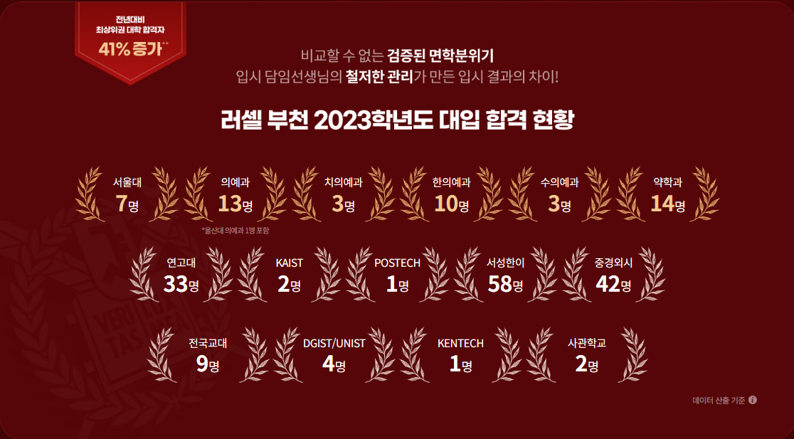
2024 N수 정규반(부천 PC)
※ | 탭 2 : 최상위권 집결, 러셀 부천
1 | 학원명 반영
2 | 부천학원 재수생 우선선발반 페이지 > 최상위권 집결, 러셀 부천 탭 동일 영역 참고하여 동일하게 반영 https://russelbc.megastudy.net/intro/2024/first/index.asp
러셀 부천 모집요강 및 지원혜택 | 최상위권 집결, 러셀 부천 | 수능에 최적화된 시스템
1
전국 최상위권이 러셀 부천을 선택하는 이유!
매해 더 나은 입결과 후기가 입증하고 있습니다.
2

Slide 10



2024 N수 정규반(부천 PC)
1 | 부천 학원 후기로 교체 부천학원 재수생 우선선발반 페이지 > 최상위권 집결, 러셀 부천 탭 동일 영역 참고하여 동일하게 반영 https://russelbc.megastudy.net/intro/2024/first/index.asp 양한빈 학생 : https://youtu.be/xRROqKKYvB0 김연호 학생 : https://youtu.be/qAjoPs7S6co 김도현 학생 : https://youtu.be/4bRycVxxQE0
2 | 클릭 시, 연결 URL https://russelbc.megastudy.net/russel_bc/event/2023/interview/index.asp
학원 후기 사용
1
2023학년도 경희대학교 한의예과(인문) 합격
러셀 부천 양한빈
“선생님의 조언을 받으며 쾌적한 공간에서 우수한 학생들과 경쟁할 수 있었습니다.”
자소서나 면접 등 개인적으로 준비해야 할 것이 많았는데, 담임선생님은 막막했던 저에게 다양한 자료를 제공해 주셨고, 오랜 시간에 걸쳐 피드백을 해주셨습니다. 수능 직전까지 다양한 불안에 힘들어하는 저를 응원과 격려로 보듬어 주시면서도 더 앞으로 나아갈 수 있는 방향을 제시해 주시던 담임선생님께 정말 감사드립니다.
2023학년도 부산대학교 약학부 합격
러셀 부천 김연호
“러셀 부천학원은 최상위 학생의 집합소이며
경쟁자들이 눈에 보이는 환경에서 공부하는 것이 장점입니다.”
바자관이 개방형 구조로 이루어져 있어 다른 학생들의 공부하는 모습을 보며 더욱 열심히 하고자 하는 의욕을 다질 수 있어서 좋았습니다.
또한 공부하다 보면 졸릴 때나 집중이 깨질 때가 있기 마련인데 그럴 때면 스탠딩 책상을 이용하여 집중을 유지할 수 있게 되어 좋았으며, 조용한 면학분위기에 힘써주셔서 도움이 되었습니다.
2023학년도 연세대학교 건축공학과 합격
러셀 부천 김도현
“사소한 부분이 스트레스가 될 때가 많은데
스트레스 받지 않도록 세심하게 배려해 주신 부분이 좋았습니다.”
공부를 하다 보면 어쩔 수 없이 해이해지는 경우가 심심치 않게 발생하는데 개방형 구조로 자연적 감시의 원리가 적용되는 게 좋았습니다. 책상과 의자가 넓고 좋아 모의고사 올려놓고도 자리가 부족하지 않은 점도 큰 장점입니다. 지우개 가루가 엄청 발생하는데 아침만 되면 싹 청소되어 있어서 스트레스 받지 않았습니다.
2
2023학년도 러셀 부천 대입 결과 및 최상위권 합격생 인터뷰 확인하기 >

Slide 11
2024 N수 정규반(부천 PC)
※ | 탭 3 : 수능에 최적화된 시스템
1 | 학원명 반영
러셀 부천 모집요강 및 지원혜택 | 최상위권 집결, 러셀 부천 | 수능에 최적화된 시스템
1
러셀 부천에서 최상위권 대입성공이 가능한 이유!
러셀 부천만의 수능에 최적화된 시스템이었습니다.
1
01
면학분위기로 소문난
바른공부 자습전용관
05
02
최상위권 대학에 합격한
선배들이 학습한
실전 학습 콘텐츠
수능에
최적화된 시스템
메가스터디 온∙오프
수능 전문 강사진의
최상위권 수준별 맞춤 단과
04
03
학습 의욕을 높여주는
승반∙강반/장학 제도
최상위권 전문
입시 담임선생님의
체계적인 관리

Slide 12
2024 N수 정규반(부천 PC)
면학분위기로 소문난 바른공부 자습전용관
전국 최상위권 학생들이 바자관에 모여
경쟁하는 긍정적인 학습환경이 만들어져 있습니다.
1 | 탭으로 구성 탭 자동 롤링 (7초)
2 | 각 탭별 내용 12~15p 참고
01
1
집단적인 면학분위기 | 학습 동선 최소화 | 충분한 자습시간 확보 | 개방형 구조
2
각 탭별 내용 노출

Slide 13
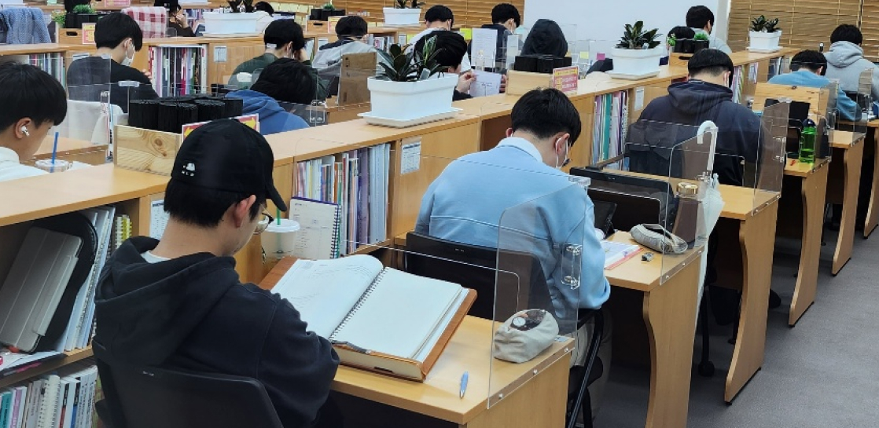
2024 N수 정규반(부천 PC)
1 | 부천 2025 재수생 우선선발반 > 재수생 맞춤 시스템 > 바자관 영역 내 이미지 활용 https://russelbc.megastudy.net/intro/2024/first/index.asp
#탭1 : 집단적인 면학분위기
개인의 학습에는 자율성을 단체 행동은 강력하게 통제함으로써,
학습 효과가 극대화되는 집단적인 면학분위기를 형성합니다.
1
학원 이미지 사용

Slide 14
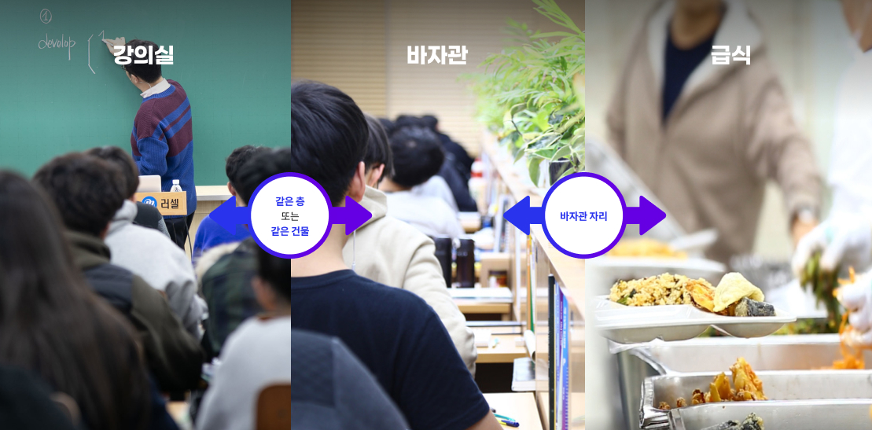
2024 N수 정규반(부천 PC)
1 | 부천 2025 재수생 우선선발반 > 재수생 맞춤 시스템 > 바자관 영역 내 이미지 활용 https://russelbc.megastudy.net/intro/2024/first/index.asp
2 | 문구 수정
#탭2 : 학습 동선 최소화
2
한 건물 내에서 강의실-바자관-급식을 한 번에 해결하여
이동에 낭비되는 시간없이 학습 동선을 최소화하였습니다.
1
학원 이미지 사용

Slide 15
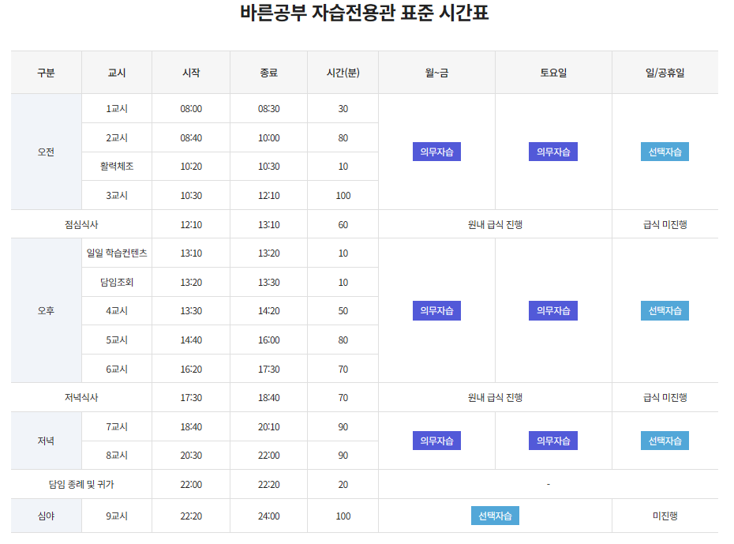
2024 N수 정규반(부천 PC)
1 | 부천 2025 재수생 우선선발반 > 재수생 맞춤 시스템 > 바자관 영역 내 이미지 활용 https://russelbc.megastudy.net/intro/2024/first/index.asp
#탭3 : 충분한 자습시간 확보
수능 시험에 기준한 표준 시간표로 학습∙생활 리듬이 수능에 최적화되도록 하고,
개인의 학습 상황에 맞게 스케줄을 운영하여 충분한 자습시간을 확보합니다.
1
학원 시간표 사용

Slide 16
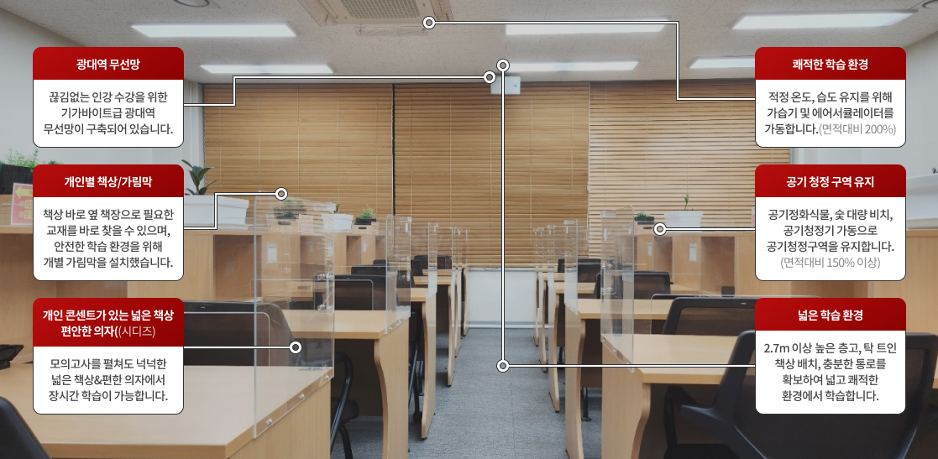
2024 N수 정규반(부천 PC)
1 | 부천 2025 재수생 우선선발반 > 재수생 맞춤 시스템 > 바자관 영역 내 이미지 활용 https://russelbc.megastudy.net/intro/2024/first/index.asp
#탭4 : 개방형 구조
개방형 구조로 되어 있어 지속적으로 긴장감을 유지하고 학습 동기를 부여합니다.
학습에 최적화된 시설과 환경에서 온전히 학습에만 집중할 수 있습니다.
1

Slide 17
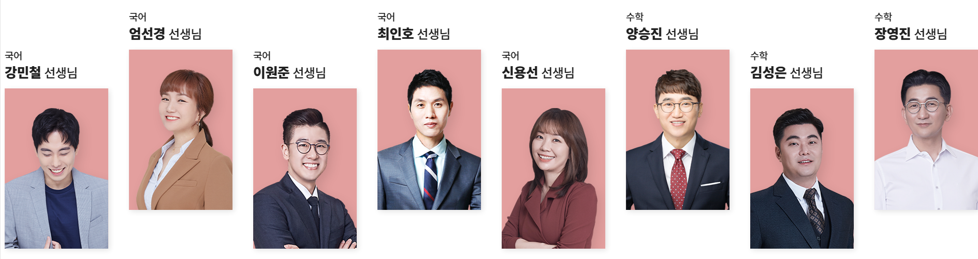
2024 N수 정규반(부천 PC)
1 | 강사진 노출 순서 부전학원 2025 재수생 우선선발반 노출 강사진과 동일 https://russelbc.megastudy.net/intro/2024/first/index.asp
2 | 클릭 시, 연결 URL https://russelbc.megastudy.net/russel/campus_common/russel_danka/russel_danka_new.asp?idx=1481
3 | 클릭 시 ‘추후 오픈 예정입니다.‘ 알럿 노출
4 | 문구 수정
메가스터디 온∙오프 수능 전문 강사진의 최상위권 수준별 맞춤 단과
나에게 꼭 필요한 과목별/수준별/진도별 수업 선택으로
충분한 자습시간과 함께 수능 1등급과 고득점을 위한 실력 완성합니다.
02
1
4
* 학원 운영에 따라 출강 선생님은 변경될 수 있습니다.
기초부터 실전까지 빈틈없는 커리큘럼으로 수능 실력 향상 정규∙특강 단과 메가스터디 온·오프 수능 전문 강사진의 몰입감 높은 현장강의 평일 저녁&주말, 과목별/수준별/진도별 맞춤 강좌 개설 및 내게 필요한 수업 전략적으로 선택 수업 전후 선생님의 학습관리 진행으로 1:1 맞춤 완전학습 | 오직 N수생을 위한 평일 오전/오후 단과 AM 단과 평일 오전/오후 체계적인 과목 편성 관리력이 우수한 선생님의 N수생 전용 집중 관리형 수업 나에게 필요한 과목/진도를 선택 수강하여 취약점 집중 보완
바로가기 > | 바로가기 >
2
3

Slide 18
2024 N수 정규반(부천 PC)
최상위권 전문 입시 담임선생님의 체계적인 관리
담임으로서의 역량과 입시 전문가로서의 전문성으로
최상위권 대입 성공을 위해 입시∙학습∙생활관리를 진행합니다.
1 | 탭으로 구성 탭 자동 롤링 (7초)
2 | 각 탭별 내용 18~20p 참고
03
1
입시관리 | 학습관리 | 생활관리
2
각 탭별 내용 노출

Slide 19
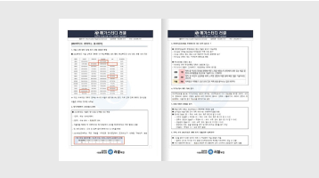
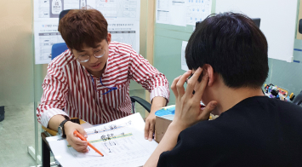
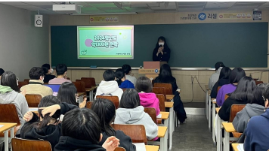
2024 N수 정규반(부천 PC)
1 | 부천 2025 재수생 우선선발반 > 재수생 맞춤 시스템 > 입시 담임선생님 영역 > 입시관리 탭 내 이미지 활용 https://russelbc.megastudy.net/intro/2024/first/index.asp
입시관리 | 학습관리 | 생활관리
치열한 입시에서 목표 대학 합격을 위한 전문적인 입시관리를 진행합니다.
1
학원 이미지 사용
학원 이미지 사용
학원 이미지 사용
맞춤 입시전략 제시
1:1 맞춤 입시상담
입시 특강 및 간담회 진행
수능 성적부터 모의고사 까지 재원생들의 성적 데이터를 체계적으로 누적 관리
누적된 재원생 입시결과 데이터 기반으로 개인 목표에 맞춘 입시(수시/정시) 방향 제시
개별 성적 포트폴리오 기반으로 체계적/전문적 1:1 맞춤 상담 진행
목표 대학 합격을 위한 입시 전문가의 수시/정시 지원 전략 컨설팅 진행
목표 학교/학과에 필요한 요소 및 점수, 재원생 사례들을 통해 학습계획 수립
최상위권 합격선배와의 간담회, 수시 전형별 입시 설명회, 수시/정시 지원전략 설명회 등 진행
입시전략연구소 및 입시 담임팀에서 제작한 최신 입시 콘텐츠 제공

Slide 20
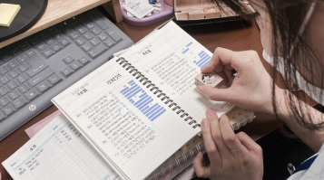
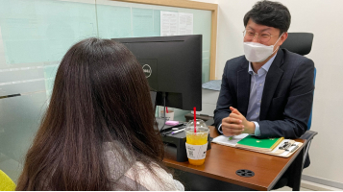
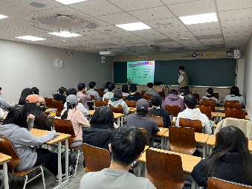
2024 N수 정규반(부천 PC)
1 | 부천 2025 재수생 우선선발반 > 재수생 맞춤 시스템 > 입시 담임선생님 영역 > 입시관리 탭 내 이미지 활용 https://russelbc.megastudy.net/intro/2024/first/index.asp
2 | 학원 이미지로 교체 이미지 별첨
입시관리 | 학습관리 | 생활관리
재원생의 학습목표와 수준에 맞춰 수능까지 성취도 있는 학습을 위한 체계적인 학습관리를 진행합니다.
1
2
학원 이미지 사용
학원 이미지 사용
학원 이미지 사용
올바른 학습습관 형성
1:1 맞춤 학습상담
학습법 특강 및 설명회 진행
러셀 플래너 : 매일 학습 스케줄 관리로 학습 루틴 및 습관 점검, 자습시간 관리
일일수학30제 : 매일 수학 문제풀이 훈련으로 올바른 문제풀이 습관 형성
총평노트 : 모의고사 시행 전후 셀프 피드백으로 실전 수능 대비
누적되는 학생 성적데이터와 학습 현황을 바탕으로 과목별 보완점과 목표 달성을 위한 학습 설계 및 점검
과목별 학습법 특강과 학습 Q&A를 통해 자습하면서 생기는 궁금증을 바로 해결
과목별 선생님과 국∙수∙영 심층 분석 및 학습법 특강, 수능 1등급 및 고득점을 위한 과목별 학습전략 설명회 등 진행
모의고사 응시 후 모의고사 분석 및 해설 특강 진행

Slide 21
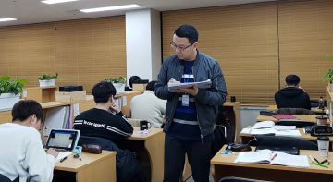
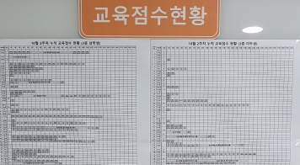
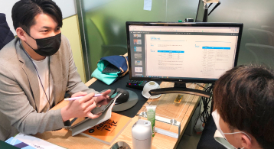
2024 N수 정규반(부천 PC)
1 | 부천 2025 재수생 우선선발반 > 재수생 맞춤 시스템 > 입시 담임선생님 영역 > 입시관리 탭 내 이미지 활용 https://russelbc.megastudy.net/intro/2024/first/index.asp
2 | 문구 추가
3 | 문구 수정
입시관리 | 학습관리 | 생활관리
오직 학습에만 집중하고 집단적인 면학분위기 형성을 위한 엄격한 생활관리를 진행합니다.
1
학원 이미지 사용
학원 이미지 사용
학원 이미지 사용
엄격한 출결 관리
3
엄격한 교육 점수 제도 운영
정신적 멘토링
2
매 교시 2회 이상 엄격한 출결 관리 및 바자관 상시 모니터링
지각, 무단 외출, 무단 결석 등 면학분위기 저해 요소 엄격하게 관리
전자 출결 관리 시스템으로 등/하원 시 부모님께 문자 발송
휴대폰 소지, 수면, 자습시간 중 이동 등 면학분위기 저해 요소를 엄격하게 관리 및 교육 점수 운영
교육 점수 제도를 통해 일정 점수 초과 시 상담/강제 퇴원 조치
학생중심 사고를 기반하여 학생에 대한 존중, 배려 등으로 동반자 역할
학습 고충 및 슬럼프 등으로 가장 필요할 때 가장 가까운 곳에 있기 위해 바자관 앞 또는 바자관 내 상주
3
3

Slide 22
2024 N수 정규반(부천 PC)
1 | 문구 삭제
2 | 학원 승반 내용으로 교체
학습 의욕을 높여주는 승반∙강반/장학제도
재원생들의 노력과 성공의 결과를 응원하며
더 높은 동기와 성취 부여를 합니다.
04
승반∙강반 제도
장학
혜택
강반
학습방향 및 실력 재점검
목표 재도전
장학
혜택
HS반
모의고사, 평가원 성적과 학습 태도 점수를 바탕으로 엄격하게 수준별 반편성 실시 및 연 2~3회 수준별 승반·강반 운영
바자관 재원생들간의 선의의 경쟁, 학구열에 대한 보상, 반대로 학습상태에 대한 경각심을 심어주며 재원생들의 명확한 목표 지향점 제공
학습 동기 부여로 집단적인 면학분위기와 긍정적인 긴장감 조성, 지속적인 학습 태도 및 성적 향상 관리 가능
서울대
의치대반
연고대반
블루반
승반
목표 달성 성취감 및
학습 만족도 상승
그린반
1
※ 반편성 및 장학혜택은 학원별 홈페이지에서 확인 바랍니다.
학원 승반 내용 사용
2
2023학년도 부산대학교
약학부 합격
러셀 부천 김연호
2023학년도 충남대
약학과 합격
러셀 부천 정OO
2023학년도 연세대학교
지구시스템과학과 합격
러셀 부천 양OO
2023학년도 서울교육대학교
초등교육학과 합격
러셀 부천 OOO
2023학년도 전주교육대학교
초등교육학과 합격
러셀 부천 이OO
재원 중 1단계 승반
HS반
재원 중 1단계 승반
HS반
재원 중 1단계 승반
HS반
재원 중 3단계 승반
HS반
재원 중 1단계 승반
HS반
서의치대반
서의치대반
서의치대반
서의치대반
서의치대반
연고대반
연고대반
연고대반
연고대반
연고대반
블루반
블루반
블루반
블루반
블루반
그린반
그린반
그린반
그린반
그린반
장학
제도
바자관 입학 시 성적에 따라 장학 혜택 제공
우수한 재원생들이 수능까지 더 좋은 결과를 낼 수 있도록 적극적으로 지원
장학제도는 승반 적용 시 함께 적용되어 재원생들의 노력과 성공의 결과를 응원하며 더 높은 동기와 성취 부여

Slide 23






2024 N수 정규반(부천 PC)
1 | 해당 영역 삭제
2 | 클릭 시, 연결 URL https://russelbc.megastudy.net/event/2021/quel/index.asp
3 | 클릭 시, 연결 URL https://russelbc.megastudy.net/intro/2022/premium/index.asp
4 | 클릭 시, 연결 URL https://russelbc.megastudy.net/intro/info/monthly/index.asp
5 | 부천학원 내용 추가 참고 : 부천 2023 파이널 정규반 페이지 동일 영역 https://russelbc.megastudy.net/intro/2023/final/index.asp
최상위권 대학에 합격한 선배들이 학습한 실전 학습 콘텐츠
내 위치를 정확하게 점검하고 지속적인 약점 보완할 수 있는
실전 학습 콘텐츠로 수능 1등급과 고득점을 위한 실력 완성합니다.
05
최신 출제 경향 맞춤 실전 수능
QUEL
모의고사
전략에 실전을 THE하다
메가X대성
더 프리미엄 모의고사
2
자세히 보기 >
3
자세히 보기 >
메가스터디 통합 전 영역 실전 수능 대비 모의고사
최신 출제 경향에 맞춘 강도 있는 실전 훈련
과목별 전문 출제진 구성 및 다회차 검토 과정
전과목 모두 구성 및 정확한 객관적인 위치 확인
1
5
러셀 부천 전용
CORE,
종합반 전용
러셀CORE 선생님 직접 출제
러셀CORE
Weekly 모의고사
러셀 수학 월간지
월간 학습지
(월간 장영진)
시기별 꼭 필요한 핵심 문제 학습
러셀 부천
수/영 주간지
자세히 보기 >
4
러셀 부천 출강 수학/영어 선생님 제공
최신 출제 경향과 시기별 학습 패턴을 반영한 콘텐츠 제공
누적학습과 확인학습을 한번에 가능
자세히 보기 >
러셀CORE 선생님들이 직접 출제한 모의고사 콘텐츠 제공
매주 정해진 시간에 집체 모의고사 응시하여 실전 감각 향상 및 긴장감 유지
수학 장영진 선생님의 자작 문항으로 매월 집체 모의고사 진행
수험생활에 필요한 다양한 수학∙입시 관련 정보 제공
※ 2024년 주간지 과목/강사진은 변경될 수 있습니다.

Slide 24
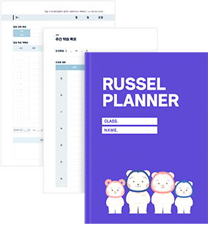
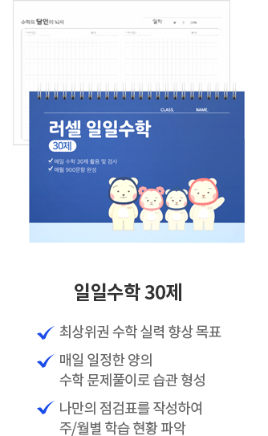
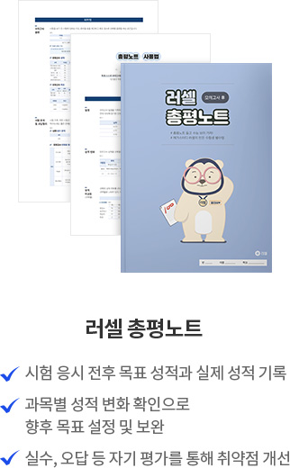
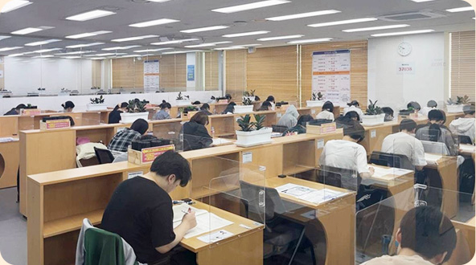
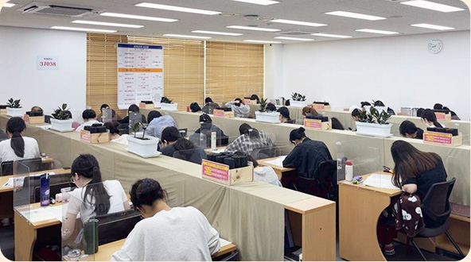
2024 N수 정규반(부천 PC)
1 | 문구 수정
2 | 부천 2023 파이널 정규반 페이지 동일 영역 이미지 활용 https://russelbc.megastudy.net/intro/2023/final/index.asp
러셀 학습 플래너
일일수학 30제
러셀 총평노트
학습 목표 수립 및 자기주도학습 훈련
매일 시간별/과목별 목표 학습량과 실제 학습량 비교 후 담임선생님의 피드백을 통해 학습 상황 점검
매일 일정한 양의 수학 문제풀이로 습관 형성
지속적인 훈련으로 실수 방지 및 습관 개선
시험 응시 전후 목표 성적과 실제 성적 기록
과목별 성적 변화 확인으로 향후 목표 설정 및 보완
실수, 오답 등 자기 평가를 통해 취약점 개선
1
* 학습 플래너/일일수학 30제/총평 노트는 러셀 재원생 대상으로 ‘전액 지원’되는 콘텐츠입니다.
실전 대비 훈련을 위해 정기적으로 집체 모의고사를 진행합니다.
2
학원 이미지 사용
학원 이미지 사용

Slide 25
2024 N수 정규반(부천 PC)
1 | 해당 영역 삭제
2 | 문구 수정
3 | 학원명 반영
러셀 실전 콘텐츠 연간 시행 일정
구분 | 2월 | 3월 | 4월 | 5월 | 6월 | 7월 | 8월 | 9월 | 10월 | 11월
평가원 |  |  |  |  | 6평 |  |  | 9평 |  | 수능
QUEL 모의고사
메가X대성 더 프리미엄 모의고사
러셀CORE Weekly 모의고사
월간 학습지 (월간 장영진)
1
2
* 상기 일정은 평가원 시행 계획 및 학원 학사일정에 따라 변경 및 조정될 수 있습니다.
러셀 부천 N수 정규반에서
목표하는 최상위권 대입성공을 쟁취할 수 있습니다.
3

Slide 26
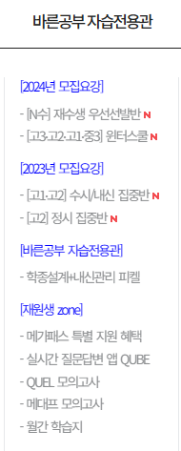
2024 N수 정규반(부천 PC)
학원별 메인 배너
1 | 배너 노출 순서 : 맨 마지막 노출
2 | 학원명 반영
3 | 문구 수정
4 | 메뉴 추가 [N수] 2025 정규반
1
N수
단과 수업과 의무자습을 한방에!
2025 N수 정규반
2
최상위권이 집결하는 러셀 부천에서 경쟁하는 것이
대입 성공의 경쟁력입니다
3
3/1(금)부터 순차 개강 ㅣ 모집요강 지원자격 해당자 순 접수
학원별 좌측SS 배너
학원별 LNB
1
N수
2025
N수
정규반
4
단과 수업과
의무자습을 한방에!
3
3/1(금)부터 순차 개강

Slide 27

2024 N수 정규반(부천 MO)
※ | 인트로 페이지와 상이한 부분만 작성 탭 1 : 러셀 평촌 모집요강
1 | 학원명 반영
2 | 개강일 및 접수방법 반영
3 | 연결 URL 추후 전달 클릭 시, ‘추후 오픈 예정입니다.’ 알럿 노출
4 | 클릭 시, 연결 URL https://pf.kakao.com/_sFgGxj
2025 N수 정규반
1
러셀 부천 N수 정규반
입학 절차 안내
2025
단과 수업과 의무자습을 한방에!
바른공부 자습전용관
N수 정규반
① 입학 상담 | ② 등록 | ③ 입학
입학 상담
① 방문상담 : 상담일시 예약 필수
② 온라인 상담 [바로가기]
③ 유선상담 032.265.1010
2. 전형 확인 및 강의 선택
① 모집요강 확인
② 성적표 제출 (현장 또는 상담 채널 제출) [성적표 제출하기]
③ 단과 수업 선택 및 등록 (현장/온라인/링크 결제 中 택1)
④ 바른공부 자습전용관 등록 (현장/링크 결제 中 택1)
3. 입학
신규생 오리엔테이션 참석 필수
※ 등록생에게 별도 안내
1
최상위권이 집결하는 러셀 부천에서 경쟁하는 것이
대입성공의 경쟁력입니다.
4
2
개강일
3/1(금)부터 순차 개강
접수 방법
현장 접수 ㅣ 모집요강 지원자격 해당자 순 접수
4
1
러셀 부천
모집요강
최상위권 집결,
러셀 부천
수능에 최적화된
시스템
1
※ 성적표 제출 방법 : 성적표 제출하기 버튼 클릭 > 러셀 부천학원 채널 추가 > 상담원 채팅 > 성적표 이미지 파일 전송
1
러셀 부천 N수 정규반
모집안내
개강일 | 3/1(금)부터 순차 개강
접수 방법 | 현장 접수 ㅣ 모집요강 지원자격 해당자 순 접수
입학문의 | 전화 상담 032.265.1010 온라인 상담
4
바로가기 >
3
원서접수 바로가기>

Slide 28
2024 N수 정규반(부천 MO)
1
1 | 학원명 반영
2 | 모집요강 반영 표 영역 1열(구분) 고정 후 좌우 스와이프되도록 작업
3 | 연고대반3 추가
러셀 부천 N수 정규반
모집요강 및 지원혜택
2
■ 모의고사/내신 전형 모집요강
23/12/04 Update
구분 | 모의고사 전형 |  |  | 내신 전형
 | 기준 | 반영 영역 | 등급 합 | 기준 | 내신평균
HS반1 | 2023년에 시행한 수능/6평/9평 모의고사 중 택1 | 국/수/영/탐(1) | 4 | 1학년 1학기~3학년 2학기까지 “원점수,평균,표준편차,석차등급" 이 기재된 모든 교과 반영 | 미반영
HS반2 |  | 국/수/영 또는 국/수/탐(1) *확통 반영 시 | 3 *4 |  | 교과평균 1.4 이내
서울대/의치대반1 |  | 국/수/영/탐(1) 상위 3개 영역 | 4 |  | 교과평균 1.6 이내
서울대/의치대반2 |  | 국/수/영 또는 국/수/탐(1) | 5 |  | 미반영
연고대반1 |  | 국/수/영/탐(1) 상위 3개 영역 | 5 |  | 교과평균 1.8 이내
연고대반3 |  |  | 6 |  | 미반영
연고대반2 |  |  | 7 |  | 교과평균 2.0 이내
블루반 |  |  | 9 |  | 교과평균 3.5 이내
그린반 | 개별 상담 진행 후 정원 5% 이내 선발
3
제출서류 | - 필수 : 2023년에 시행한 대학수학능력시험 성적 증명서 - 해당자 : 2023년에 시행한 6월, 9월 평가원 모의고사
※ 문서번호가 작성된 성적증명서 제출은 필수입니다. (온라인 모의고사 성적 적용 불가)
※ 3월부터 정규반 승강반 제도에 따라 승반/강반이 이루어지며, 결과에 따라 지원 혜택은 변경될 수 있습니다.
※ 예체능 전형은 서울대/의치대반1 전형까지만 가능하며 서울대/의치대반1 전형 외 인원은 모두 연고대반2 전형으로 지원 혜택이 적용됩니다.
※ 자퇴생의 경우, N수 그린반으로 배정됩니다.

Slide 29
2024 N수 정규반(부천 MO)
1 | 모집요강 반영
2 | 문구 삭제
23/12/04 Update
1
■ 대학교 전형(23~24학번) 모집요강
구분 | 입학 자격 조건
HS반1 | 의예계열(약대 포함) / 서울대
HS반2 | 연세대(서울) / 고려대(서울) / POSTECH / KAIST
서울대/의치대반 | 서강대 / 성균관대 / 한양대(서울) / 이화여대 / 중앙대(서울) / 경희대 / 한국외대(서울) / 서울시립대 / UNIST / DGIST / GIST / KENTECH / 사관학교 / 경찰대 / 서울교대, 경인교대, 한국교원대
연고대반 | 건국대(서울) / 동국대(서울, 바이오) / 홍익대(서울) / 숙명여대 / 인하대 / 아주대 / 국민대 / 세종대 / 단국대(죽전) / 숭실대 / 항공대 / 기타 교육대학
블루반 | 그 외 수도권 4년제 대학, 지방국립대
제출서류 | - 2023년에 시행한 대학수학능력시험 성적 증명서 - 대학교 재학증명서/합격증명서/휴학증명서 中 택1
2
2
※ 대학교 전형은 23~24학번까지 적용되며 이전 학번은 별도 상담이 필요합니다.
※ 위 기준은 “최종합격“ 기준으로, 1차 합격자의 경우 “최종합격“ 해당 반 전형보다 1단계 아래로 인정합니다.
※ 3월부터 정규반 승강반 제도에 따라 승반/강반이 이루어지며, 결과에 따라 지원 혜택은 변경될 수 있습니다.
※ 대학교 전형 입학 시, 서울대/의치대반 혜택을 적용을 받을 경우 '서울대/의치대반1', 연고대반 혜택을 적용 받을 경우 '연고대반2'로 배정됩니다.

Slide 30
2024 N수 정규반(부천 MO)
1
1 | 지원혜택 반영 표 영역 1열(구분) 고정 후 좌우 스와이프되도록 작업 231204 지원혜택 표 업데이트 다음페이지까지 표 이어짐
■ 지원 혜택
구분 | 필수 수강 단과 T수 | 자습전용관 비용
HS반1 | 0T | 5만원
HS반2 | 7T 이상 | 전/액/지/원
 | 3.5T | 5만원
 | 0T | 17만원
서울대/의치대반1 | 7T 이상 | 전/액/지/원
 | 3.5T | 5만원
 | 0T | 23만원
서울대/의치대반2 | 7T 이상 | 전/액/지/원
 | 3.5T | 5만원
 | 0T | 34만원
연고대반1 | 10.5T 이상 | 전/액/지/원
 | 7T | 5만원
 | 3.5T | 25만원
 | 0T | 54만원
연고대반3 | 0T | 62만원
연고대반2 | 14T 이상 | 전/액/지/원
 | 10.5T | 3만원
 | 7T | 32만원
 | 3.5T(최저 입학 기준) | 52만원
23/12/04 Update

Slide 31
2024 N수 정규반(부천 MO)
1 | 장학 혜택 반영
블루반 | 17.5T 이상 | 전/액/지/원
 | 14T | 2만원
 | 10.5T | 22만원
 | 7T(최저 입학 기준) | 51만원
그린반 | 17.5T 이상 | 전/액/지/원
 | 14T | 30만원
 | 10.5T | 50만원
 | 7T(최저 입학 기준) | 58만원
※ 단과 수강시간(3.5T/7T/10.5T/14T/17.5T)은 1주일 기준이며 ‘T’는 수업 시간을 의미합니다.
※ 모집요강 및 지원혜택 등 상기 내용은 학원 사정에 의해 변경될 수 있습니다.
1
■ 장학 혜택
구분 | 내용
형제, 자매 장학혜택 | 형제, 자매 동반 등록 시 단과 1과목 10% 지원 (2명 모두 적용)
러부 출신 장학혜택 | 전년도 러셀 부천을 다녔던 재원생은 자습관 10% 지원 ※ 6개월 이상 연속 자습관 재원 시
※ 형제, 자매 장학혜택 적용 시 제출서류 : 가족관계증명서
※ 형제, 자매 장학혜택은 신청 시점을 기준으로 하며, 이전 수강료에 소급 적용되지 않습니다.
※ 장학혜택은 중복 적용되지 않으며 유리한 조건의 혜택을 선택하여 적용합니다.
※ 상기 내용은 학원 사정에 의해 변경될 수 있습니다.

Slide 32
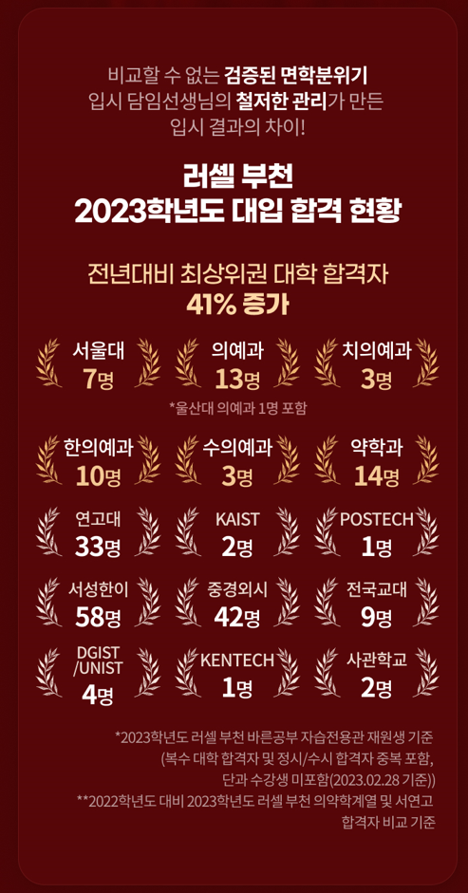
2024 N수 정규반(부천 MO)
※ | 탭 2 : 최상위권 집결, 러셀 부천
1 | 학원명 반영
2 | 부천학원 재수생 우선선발반 페이지 > 최상위권 집결, 러셀 부천 탭 동일 영역 참고하여 동일하게 반영 https://mrusselbc.megastudy.net/intro/2024/first/index.asp
3 | 부천 학원 후기로 교체 부천학원 재수생 우선선발반 페이지 > 최상위권 집결, 러셀 부천 탭 동일 영역 참고하여 동일하게 반영 https://mrusselbc.megastudy.net/intro/2024/first/index.asp
4 | 클릭 시, 연결 URL https://mrusselbc.megastudy.net/russel_bc/event/2023/interview/index.asp
러셀 부천
모집요강
최상위권 집결,
러셀 부천
수능에 최적화된
시스템
3
학원 후기 사용
2023학년도 경희대학교 한의예과(인문) 합격
러셀 부천 양한빈
1
전국 최상위권이 러셀 부천을 선택하는 이유!
매해 더 나은 입결과 후기가 입증하고 있습니다.
“선생님의 조언을 받으며 쾌적한 공간에서
우수한 학생들과 경쟁할 수 있었습니다.”
2
자소서나 면접 등 개인적으로 준비해야 할 것이 많았는데, 담임선생님은 막막했던 저에게 다양한 자료를 제공해 주셨고, 오랜 시간에 걸쳐 피드백을 해주셨습니다. 수능 직전까지 다양한 불안에 힘들어하는 저를 응원과 격려로 보듬어 주시면서도 더 앞으로 나아갈 수 있는 방향을 제시해 주시던 담임선생님께 정말 감사드립니다.
4
2023학년도 러셀 부천 대입 결과 및 최상위권 합격생 인터뷰 확인하기 >

Slide 33
2024 N수 정규반(부천 MO)
※ | 롤링되는 합격생 후기 양한빈 학생 : https://youtu.be/xRROqKKYvB0 김연호 학생 : https://youtu.be/qAjoPs7S6co 김도현 학생 : https://youtu.be/4bRycVxxQE0
2023학년도 경희대학교 한의예과(인문) 합격
러셀 부천 양한빈
“선생님의 조언을 받으며 쾌적한 공간에서
우수한 학생들과 경쟁할 수 있었습니다.”
자소서나 면접 등 개인적으로 준비해야 할 것이 많았는데, 담임선생님은 막막했던 저에게 다양한 자료를 제공해 주셨고, 오랜 시간에 걸쳐 피드백을 해주셨습니다. 수능 직전까지 다양한 불안에 힘들어하는 저를 응원과 격려로 보듬어 주시면서도 더 앞으로 나아갈 수 있는 방향을 제시해 주시던 담임선생님께 정말 감사드립니다.
2023학년도 부산대학교 약학부 합격
러셀 부천 김연호
“러셀 부천학원은 최상위 학생의 집합소이며
경쟁자들이 눈에 보이는 환경에서 공부하는 것이 장점입니다.
바자관이 개방형 구조로 이루어져 있어 다른 학생들의 공부하는 모습을 보며 더욱 열심히 하고자 하는 의욕을 다질 수 있어서 좋았습니다.
또한 공부하다 보면 졸릴 때나 집중이 깨질 때가 있기 마련인데 그럴 때면 스탠딩 책상을 이용하여 집중을 유지할 수 있게 되어 좋았으며, 조용한 면학 분위기에 힘써주셔서 도움이 되었습니다.
2023학년도 연세대학교 건축공학과 합격
러셀 부천 김도현
“사소한 부분이 스트레스가 될 때가 많은데
스트레스 받지 않도록 세심하게 배려해 주신 부분이 좋았습니다.”
공부를 하다 보면 어쩔 수 없이 해이해지는 경우가 심심치 않게 발생하는데 개방형 구조로 자연적 감시의 원리가 적용되는 게 좋았습니다. 책상과 의자가 넓고 좋아 모의고사 올려놓고도 자리가 부족하지 않은 점도 큰 장점입니다. 지우개 가루가 엄청 발생하는데 아침만 되면 싹 청소되어 있어서 스트레스 받지 않았습니다.

Slide 34
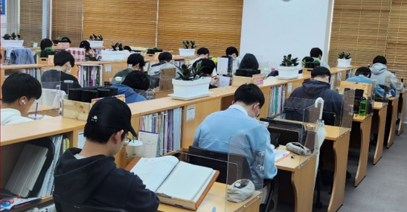
2024 N수 정규반(부천 MO)
※ | 탭 3 : 수능에 최적화된 시스템
1 | 학원명 반영
2 | 해당 영역 자동 롤링 (5초) 스크롤 가능하도록 작업 상세 내용 다음 페이지 참고
3 | 부천 2025 재수생 우선선발반 > 재수생 맞춤 시스템 > 바자관 영역 내 이미지 활용 https://mrusselbc.megastudy.net/intro/2024/first/index.asp
러셀 부천
모집요강
최상위권 집결,
러셀 부천
수능에 최적화된
시스템
01
1
면학분위기로 소문난 바른공부 자습전용관
전국 최상위권 학생들이 바자관에 모여
경쟁하는 긍정적인 학습환경이 만들어져 있습니다.
러셀 부천에서 최상위권 대입성공이 가능한 이유!
러셀 부천만의 수능에 최적화된 시스템이었습니다.
1
01
02
일러스트
일러스트
2
집단적인 면학분위기
면학분위기로 소문난
바른공부 자습전용관
메가스터디 온∙오프
수능 전문 강사진의
최상위권 수준별 맞춤 단과
개인의 학습에는 자율성을 단체 행동은 강력하게 통제함으로써,
학습 효과가 극대화되는 집단적인 면학분위기를 형성합니다.
3
학원 이미지 사용
03
04
05
일러스트
일러스트
일러스트
최상위권 전문
입시 담임선생님의
체계적인 관리
학습 의욕을 높여주는
승반∙강반/장학 제도
최상위권 대학에 합격한
선배들이 학습한
실전 학습 콘텐츠

Slide 35
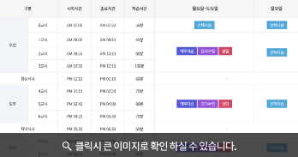
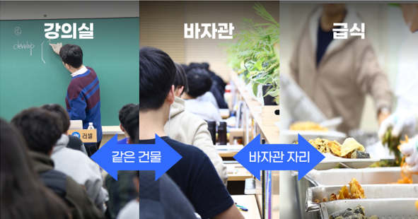
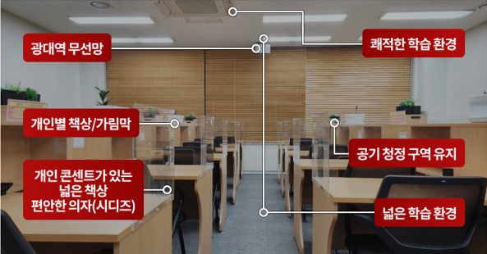
2024 N수 정규반(부천 MO)
@ 33p 2번 상세내용
1 | 부천 2025 재수생 우선선발반 > 재수생 맞춤 시스템 > 바자관 영역 내 이미지 활용 https://mrusselbc.megastudy.net/intro/2024/first/index.asp
2 | 클릭 시,, 바자관 시간표 레이어 팝업으로 노출 참고 : 2024 재수생 우선선발반 페이지 내 동일 영역https://mrusselbc.megastudy.net/intro/2024/first/index.asp
3 | 문구 수정
#2
충분한 자습시간 확보
수능 시험에 기준한 표준 시간표로 학습∙생활 리듬이 수능에 최적화되도록 하고,
개인의 학습 상황에 맞게 스케줄을 운영하여 충분한 자습시간을 확보합니다.
2
학원 시간표 사용
#1
학습 동선 최소화
3
한 건물 내에서 강의실-바자관-급식을 한 번에 해결하여
이동에 낭비되는 시간없이 학습 동선을 최소화하였습니다.
1
학원 이미지 사용
#3
개방형 구조
개방형 구조로 되어 있어 지속적으로 긴장감을 유지하고 학습 동기를 부여합니다.
학습에 최적화된 시설과 환경에서 온전히 학습에만 집중할 수 있습니다.
1
학원 이미지 사용

Slide 36
2024 N수 정규반(부천 MO)
1 | 강사진 노출 순서 부전학원 2025 재수생 우선선발반 노출 강사진과 동일 https://mrusselbc.megastudy.net/intro/2024/first/index.asp
2 | 클릭 시, 연결 URL https://mrusselbc.megastudy.net/common/russel_danka/russel_danka.asp?idx=1481
3 | 클릭 시 ‘추후 오픈 예정입니다.‘ 알럿 노출
4 | 문구 수정
02
메가스터디 온∙오프 수능 전문 강사진의
최상위권 수준별 맞춤 단과
나에게 꼭 필요한 과목별/수준별/진도별 수업 선택으로
충분한 자습시간과 함께
수능 1등급과 고득점을 위한 실력 완성합니다.
기초부터 실전까지 빈틈없는 커리큘럼으로 수능 실력 향상 정규∙특강 단과 메가스터디 온·오프 수능 전문 강사진의 몰입감 높은 현장강의 평일 저녁&주말, 과목별/수준별/진도별 맞춤 강좌 개설 및 내게 필요한 수업 전략적으로 선택 수업 전후 선생님의 학습관리 진행으로 1:1 맞춤 완전학습
바로가기 >
1
2
오직 N수생을 위한 평일 오전/오후 단과 AM 단과 평일 오전/오후 체계적인 과목 편성 관리력이 우수한 선생님의 N수생 전용 집중 관리형 수업 나에게 필요한 과목/진도를 선택 수강하여 취약점 집중 보완
바로가기 >
3
4
* 학원 운영에 따라 출강 선생님은 변경될 수 있습니다.

Slide 37
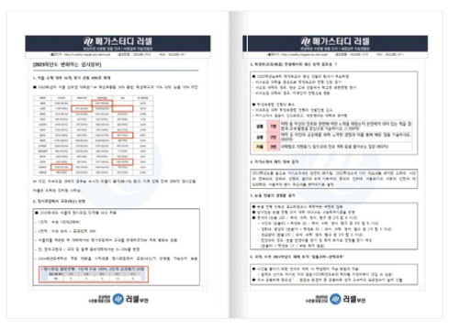
2024 N수 정규반(부천 MO)
1 | 해당 영역 자동 롤링(5초)
2 | 부천 2025 재수생 우선선발반 > 재수생 맞춤 시스템 > 입시 담임선생님 영역 > 입시관리 탭 내 이미지 활용 https://mrusselbc.megastudy.net/intro/2024/first/index.asp
3 | 부천 2025 재수생 우선선발반 > 재수생 맞춤 시스템 > 입시 담임선생님 영역 > 입시관리 탭 내 이미지 활용 https://russelbc.megastudy.net/intro/2024/first/index.asp MO페이지에 이미지가 없어서 PC페이지로 전달드립니다.
03
최상위권 전문 입시 담임선생님의 체계적인 관리
담임으로서의 역량과 입시 전문가로서의 전문성으로
최상위권 대입성공을 위해
입시∙학습∙생활관리를 진행합니다.
입시관리
학습관리
생활관리
치열한 입시에서 목표 대학 합격을 위한
전문적인 입시관리를 진행합니다.
1
2
학원 이미지 사용
3
학원 이미지 사용
학원 이미지 사용
맞춤 입시전략 제시
1:1 맞춤 입시상담
입시 특강 및 간담회 진행
수능 성적부터 모의고사까지 재원생들의 성적 데이터를 체계적으로 누적 관리
누적된 재원생 입시결과 데이터 기반으로 개인 목표에 맞춘 입시(수시/정시) 방향 제시
개별 성적 포트폴리오 기반으로 체계적/전문적 1:1 맞춤 상담 진행
목표 대학 합격을 위한 입시 전문가의 수시/정시 지원 전략 컨설팅 진행
목표 학교/학과에 필요한 요소 및 점수, 재원생 사례들을 통해 학습계획 수립
최상위권 합격선배와의 간담회, 수시 전형별 입시 설명회, 수시/정시 지원전략 설명회 등 진행
입시전략연구소 및 입시 담임팀에서 제작한 최신 입시 콘텐츠 제공

Slide 38
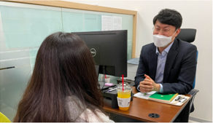
2024 N수 정규반(부천 MO)
1 | 해당 영역 자동 롤링(5초)
2 | 부천 2025 재수생 우선선발반 > 재수생 맞춤 시스템 > 입시 담임선생님 영역 > 입시관리 탭 내 이미지 활용 https://russelbc.megastudy.net/intro/2024/first/index.asp MO페이지에 이미지가 없어서 PC페이지로 전달드립니다.
3 | 부천 2025 재수생 우선선발반 > 재수생 맞춤 시스템 > 입시 담임선생님 영역 > 입시관리 탭 내 이미지 활용 https://mrusselbc.megastudy.net/intro/2024/first/index.asp
4 | 학원 이미지로 교체 이미지 별첨
입시관리
학습관리
생활관리
재원생의 학습목표와 수준에 맞춰
수능까지 성취도 있는 학습을 위한
체계적인 학습관리를 진행합니다.
1
2
학원 이미지 사용
3
학원 이미지 사용
4
학원 이미지 사용
올바른 학습습관 형성
1:1 맞춤 학습상담
학습법 특강 및 설명회 진행
러셀 플래너 : 매일 학습 스케줄 관리로 학습 루틴 및 습관 점검, 자습시간 관리
일일수학30제 : 매일 수학 문제풀이 훈련으로 올바른 문제풀이 습관 형성
총평노트 : 모의고사 시행 전후 셀프 피드백으로 실전 수능 대비
누적되는 학생 성적데이터와 학습 현황을 바탕으로 과목별 보완점과 목표 달성을 위한 학습 설계 및 점검
과목별 학습법 특강과 학습 Q&A를 통해 자습하면서 생기는 궁금증을 바로 해결
과목별 선생님과 국∙수∙영 심층 분석 및 학습법 특강, 수능 1등급 및 고득점을 위한 과목별 학습전략 설명회 등 진행
모의고사 응시 후 모의고사 분석 및 해설 특강 진행

Slide 39
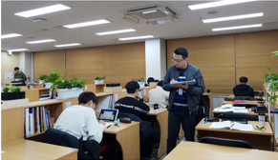
2024 N수 정규반(부천 MO)
1 | 해당 영역 자동 롤링(5초)
2 | 부천 2025 재수생 우선선발반 > 재수생 맞춤 시스템 > 입시 담임선생님 영역 > 입시관리 탭 내 이미지 활용 https://mrusselbc.megastudy.net/intro/2024/first/index.asp
3 | 부천 2025 재수생 우선선발반 > 재수생 맞춤 시스템 > 입시 담임선생님 영역 > 입시관리 탭 내 이미지 활용 https://russelbc.megastudy.net/intro/2024/first/index.asp MO페이지에 이미지가 없어서 PC페이지로 전달드립니다.
4 | 문구 추가
5 | 문구 수정
입시관리
학습관리
생활관리
오직 학습에만 집중하고 집단적인 면학분위기 형성을 위한
엄격한 생활관리를 진행합니다.
1
2
학원 이미지 사용
3
학원 이미지 사용
3
학원 이미지 사용
엄격한 출결 관리
5
엄격한 교육 점수 제도 운영
정신적 멘토링
4
매 교시 2회 이상 엄격한 출결 관리 및 바자관 상시 모니터링
지각, 무단 외출, 무단 결석 등 면학분위기 저해 요소 엄격하게 관리
전자 출결 관리 시스템으로 등/하원 시 부모님께 문자 발송
휴대폰 소지, 수면, 자습시간 중 이동 등 면학분위기 저해 요소를 엄격하게 관리 및 교육 점수 운영
교육 점수 제도를 통해 일정 점수 초과 시 상담/강제 퇴원 조치
학생중심 사고를 기반하여 학생에 대한 존중, 배려 등으로 동반자 역할
학습 고충 및 슬럼프 등으로 가장 필요할 때 가장 가까운 곳에 있기 위해 바자관 앞 또는 바자관 내 상주
5
5

Slide 40
2024 N수 정규반(부천 MO)
1 | 문구 삭제
04
학습 의욕을 높여주는 승반∙강반/장학제도
재원생들의 노력과 성공의 결과를 응원하며
더 높은 동기와 성취 부여를 합니다.
승반∙강반 제도
모의고사, 평가원 성적과 학습 태도 점수를 바탕으로 엄격하게 수준별 반편성 실시 및 연 2~3회 수준별 승반·강반 운영
바자관 재원생들간의 선의의 경쟁, 학구열에 대한 보상, 반대로 학습상태에 대한 경각심을 심어주며 재원생들의 명확한 목표 지향점 제공
학습 동기 부여로 집단적인 면학분위기와 긍정적인 긴장감 조성, 지속적인 학습 태도 및 성적 향상 관리 가능
강반
학습방향 및 실력 재점검
목표 재도전
장학
혜택
장학
혜택
HS반
서울대
의치대반
연고대반
블루반
승반
목표 달성 성취감 및
학습 만족도 상승
그린반
1
※ 반편성 및 장학혜택은 학원별 홈페이지에서 확인 바랍니다.

Slide 41
2024 N수 정규반(부천 MO)
1 | 학원 승반 내용으로 교체 해당 영역 자동 롤링(5초)
2
학원 승반 내용 사용
2023학년도 부산대학교
약학부 합격
러셀 부천 김연호
2023학년도 충남대
약학과 합격
러셀 부천 정OO
2023학년도 연세대학교
지구시스템과학과 합격
러셀 부천 양OO
2023학년도 서울교육대학교
초등교육학과 합격
러셀 부천 OOO
2023학년도 전주교육대학교
초등교육학과 합격
러셀 부천 이OO
재원 중 1단계 승반
HS반
재원 중 1단계 승반
HS반
재원 중 1단계 승반
HS반
재원 중 3단계 승반
HS반
재원 중 1단계 승반
HS반
서의치대반
서의치대반
서의치대반
서의치대반
서의치대반
연고대반
연고대반
연고대반
연고대반
연고대반
블루반
블루반
블루반
블루반
블루반
그린반
그린반
그린반
그린반
그린반
장학제도
바자관 입학 시 성적에 따라 장학 혜택 제공
우수한 재원생들이 수능까지 더 좋은 결과를 낼 수 있도록 적극적으로 지원
장학제도는 승반 적용 시 함께 적용되어 재원생들의 노력과 성공의 결과를 응원하며 더 높은 동기와 성취 부여

Slide 42
2024 N수 정규반(부천 MO)
1 | 코어 위클리 영역 비노출 및 해당 영역 추가
2 | 클릭 시, 연결 URL https://mrusselbc.megastudy.net/event/2021/quel/default.asp
05
최상위권 대학에 합격한 선배들이 학습한
실전 학습 콘텐츠
내 위치를 정확하게 점검하고
지속적인 약점 보완할 수 있는 실전 학습 콘텐츠로
수능 1등급과 고득점을 위한 실력 완성합니다.
QUEL 모의고사 | 메가X대성 THE PREMIUM 모의고사
월간 학습지 (월간 장영진) | 러셀 부천 수/영 주간지
1
최신 출제 경향 맞춤 실전 수능
QUEL
모의고사
2
자세히 보기 >
메가스터디 통합 전 영역 실전 수능 대비 모의고사
최신 출제 경향에 맞춘 강도 있는 실전 훈련

Slide 43

2024 N수 정규반(부천 MO)
@ 41p 1번 상세내용
1 | 클릭 시, 연결 URL https://mrusselbc.megastudy.net/intro/2022/premium/index.asp
2 | 클릭 시, 연결 URL https://mrusselbc.megastudy.net/intro/info/2022/monthly/index.asp
3 | 부천학원 내용 추가 참고 : 부천 2023 파이널 정규반 페이지 동일 영역 https://mrusselbc.megastudy.net/intro/2023/final/index.asp
#1
3
#3
전략에 실전을 THE하다
메가X대성
더 프리미엄 모의고사
러셀 부천 전용
시기별 꼭 필요한 핵심 문제 학습
러셀 부천
수/영 주간지
1
러셀 부천 출강 수학/영어 선생님 제공
최신 출제 경향과 시기별 학습 패턴을 반영한 콘텐츠 제공
누적학습과 확인학습을 한번에 가능
자세히 보기 >
과목별 전문 출제진 구성 및 다회차 검토 과정
전과목 모두 구성 및 정확한 객관적인 위치 확인
※ 2024년 주간지 과목/강사진은 변경될 수 있습니다.
#2
러셀 수학 월간지
월간 학습지
(월간 장영진)
2
자세히 보기 >
수학 장영진 선생님의 자작 문항으로 매월 집체 모의고사 진행
수험생활에 필요한 다양한 수학∙입시 관련 정보 제공

Slide 44

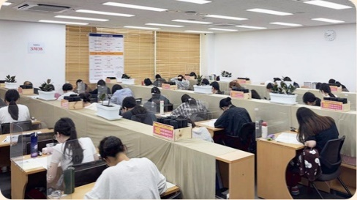
2024 N수 정규반(부천 MO)
1 | 문구 수정
2 | 부천 2023 파이널 정규반 페이지 동일 영역 이미지 활용 https://mrusselbc.megastudy.net/intro/2023/final/index.asp
러셀 학습 플래너
일일수학 30제
러셀 총평노트
학습 목표 수립 및 자기주도학습 훈련
매일 시간별/과목별 목표 학습량과 실제 학습량 비교 후 담임선생님의 피드백을 통해 학습 상황 점검
매일 일정한 양의 수학 문제풀이로 습관 형성
지속적인 훈련으로 실수 방지 및 습관 개선
시험 응시 전후 목표 성적과 실제 성적 기록
과목별 성적 변화 확인으로 향후 목표 설정 및 보완
실수, 오답 등 자기 평가를 통해 취약점 개선
1
* 학습 플래너/일일수학 30제/총평 노트는 러셀 재원생 대상으로 ‘전액 지원’되는 콘텐츠입니다.
실전 대비 훈련을 위해
정기적으로 집체 모의고사를 진행합니다.
2
학원 이미지 사용

Slide 45

2024 N수 정규반(부천 MO)
1 | 해당 영역 삭제
2 | 문구 수정
3 | 학원명 반영
4 | 클릭 시, 전화 연결될 수 있도록 작업 부천 2025 재수생 우선선발반 하단 동일 영역 참고 https://mrusselbc.megastudy.net/intro/2024/first/index.asp
러셀 실전 콘텐츠 연간 시행 일정
1
구분 | 평가원 | QUEL 모의고사 | 메가X대성 더 프리미엄 모의고사 | 러셀CORE Weekly 모의고사 | 월간 학습지(월간 장영진)
2월
3월
4월
5월
6월 | 6평
7월
8월
9월 | 9평
10월
11월 | 수능
2
* 상기 일정은 평가원 시행 계획 및 학원 학사일정에 따라 변경 및 조정될 수 있습니다.
러셀 부천 N수 정규반에서
목표하는 최상위권 대입성공을 쟁취할 수 있습니다.
3
4

Slide 46
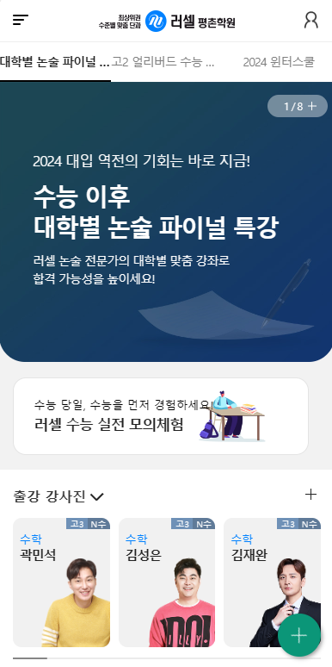
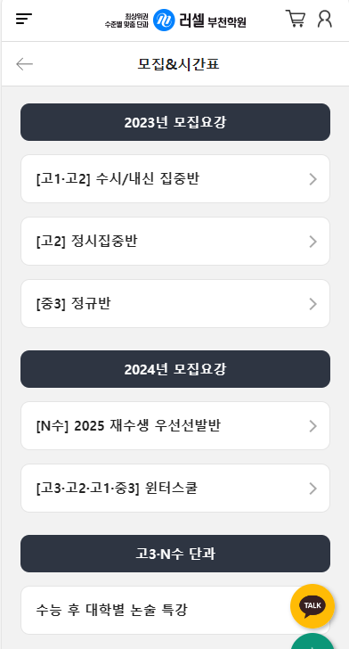
2024 N수 정규반(부천 MO)
1 | 맨 마지막 순서로 노출
2 | 메뉴 추가 [N수] 2025 정규반
1
단과 수업과 의무자습을 한방에!
2025
N수 정규반
최상위권이 집결하는 러셀 부천에서 경쟁하는 것이
대입성공의 경쟁력입니다.
2

